Slide 1
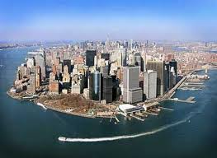
Міжнародний
туризм
Виконав учень 10 – А класу Василець В.

Slide 2
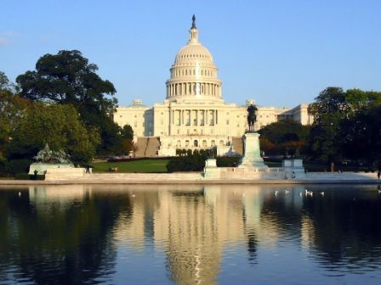
Американський макрорегіон розташований в західній півкулі .Він складається з 2-х великих туристичних регіонів — Північної Америки і Центрально-Південно - Американського . До Північно – Американського регіону відносяться території США, Канади, Мексики.

Slide 3
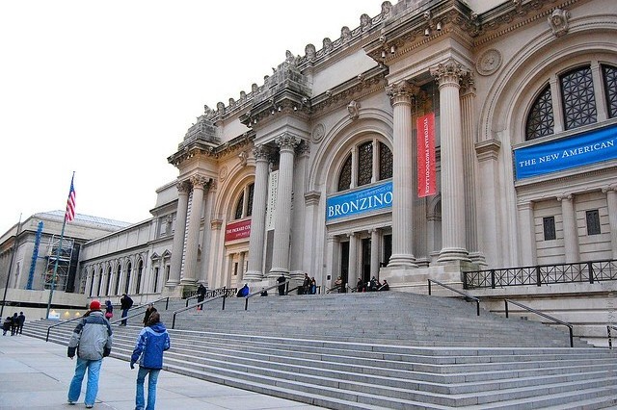
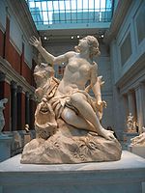
США
Метропόлитен-музей
Скульптр Доменіко Гвіді. Андромеда на скелі.

Slide 4
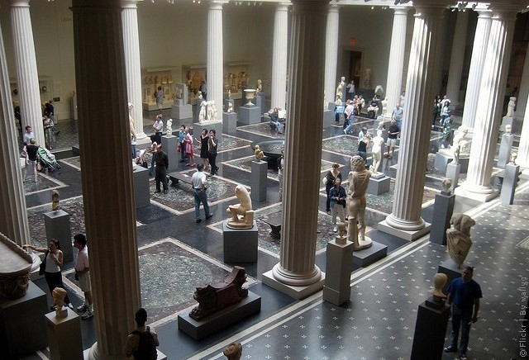
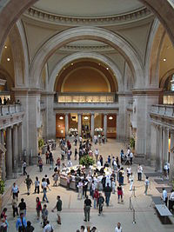
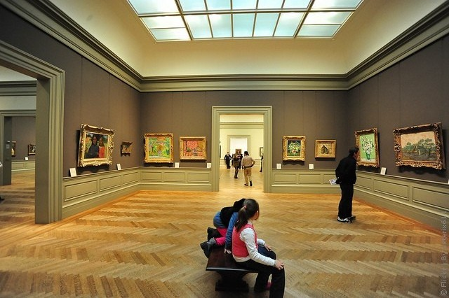

Slide 5
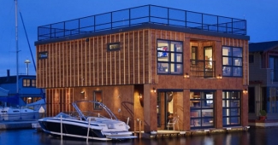
Плаваючий будинок: дизайн інтер’єру будинку на озері Union в США
Архітектурно-дизайнерська компанія Designs Northwest Architects створила проект плаваючого будинку, який був реалізований на озері Union в місті Сіетл, штат Вашингтон. Будинок був побудований з дерева, а його основа це спеціальна подушка, яка не дає дому зануритись у воду.

Slide 6
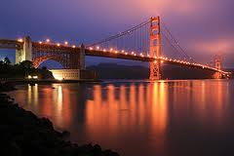
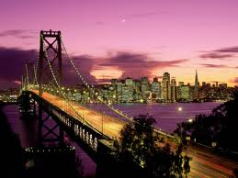
Золоті Ворота
Міст Золоті Ворота (англ. Golden Gate Bridge) — висячий міст через залив Золоті Ворота. Міст Золоті Ворота був одним найбільшим висячим мостом в світі з моменту відкриття в 1937 році і до 1964 року. Довжина моста — 1970 м, довжина основного прольоту — 1280 м, висота опор — 230 м над водою, маса — 894 500 т.

Slide 7
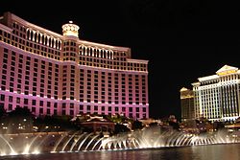
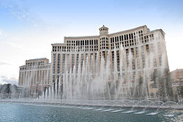
Отель - казино Bellagio

Slide 8
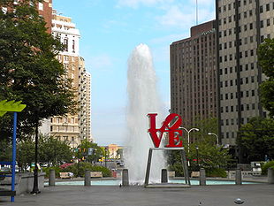
Love Park

Slide 9
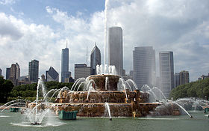
Букінгемскій фонтан (англ. Buckingham Fountain) — фонтан в Чикаго (штат Илінойс, США). Розташований в Грант-Парку, рахується «вхідними воротами» міста. Являється одним із найбільших фонтанів світу.

Slide 10
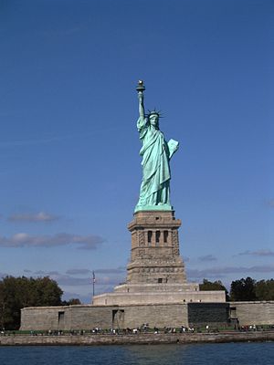
Статуя Свободи
Статуя Свободи знаходиться на острові Свободи (англ. Liberty Island). До 1956 р. острів називався «острів Бедлоу»

Slide 11
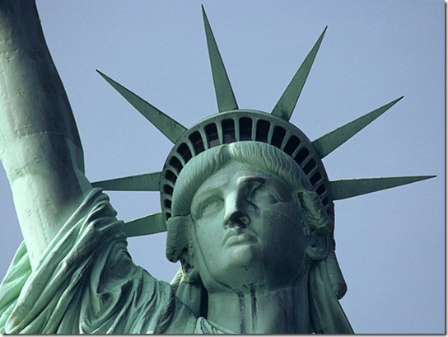
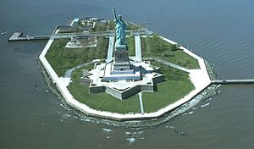
Висота від землі до кінця факелу — 93 метра, разом основа і постамент. Висота самої статуї, від верху постаменту до факела — 46 метрів.

Slide 12
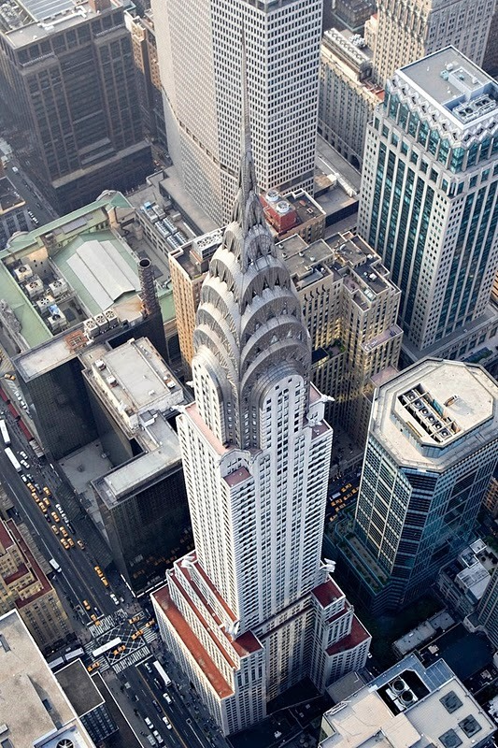
Кра́йслер-білдинг (англ. Chrysler Building) — хмарочос компанії «Chrysler Corporation», побудований в 1930 р., один із символів Нью-Йорка. Будівля висотою 319 м (1 046 футів) розташована в східній частині Манхетена.

Slide 13
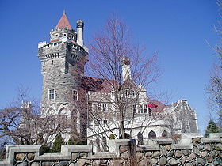
Канада
Каса Лома – один із замків, побудованих на початку 20-го століття в Торонто.

Slide 14
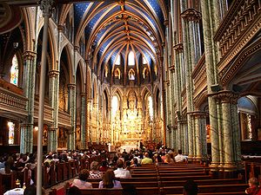
Собор Нотр-Дам був побудований в 1839 р. Це одна із найбільш відомих католицьких церкв Отави.

Slide 15
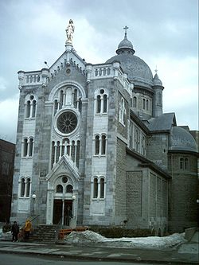
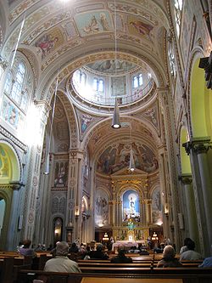
Часовня Пресвятої Діви Марії Лурдської була побудована між 1873 і 1882 роками свʾященниками із святого Сульпіція.
30 квітня 1881 року часовня була освячена архиєпископом Монреаля Эдуардом-Шарлем

Slide 16
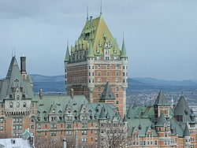
«Замок» був побудований канадською компанією Canadian Pacific Railway і відкритий в 1893 році. В 1926 році готель був добудований.

Slide 17
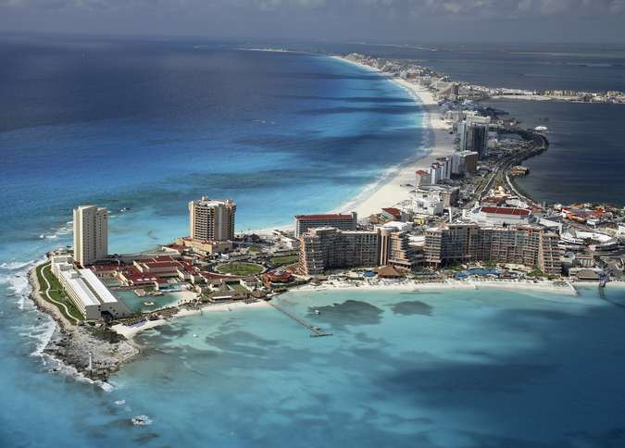
Мексика – цікава країна з багатою історією, чудовим місцевим колоритом.

Slide 18
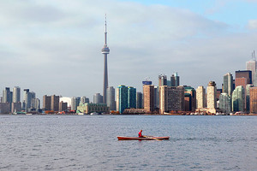
CN Tower всього на 13 метрів вище московської телебашти Останкіно. Висота башти553,3 метрів, і довгий час, до 2007 року вона була найбільшою будовою на Землі.

Slide 19
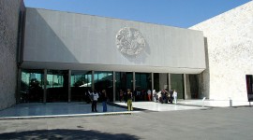
Національний музей антропології (Museo Nacional de Antropología) — один із важливих державних музеїв Мексики, розташований в парку Чапультепек в столиці країни Мехіко. Музей має унікальну колекцію археологічних і антропологічних експонатів до Колумбової епохи, знайдених на території Мексики.

Slide 20
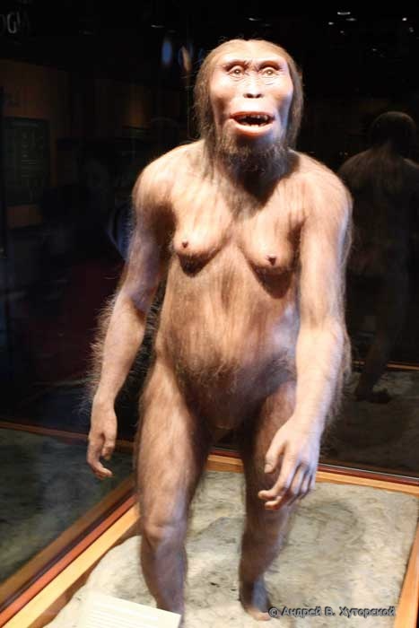
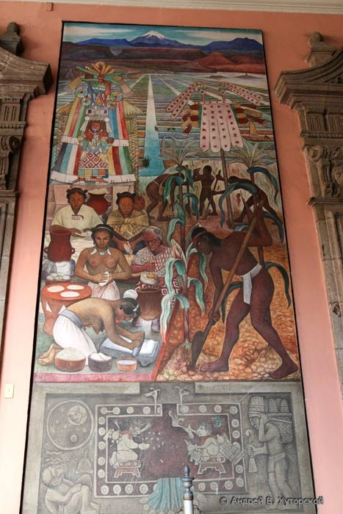
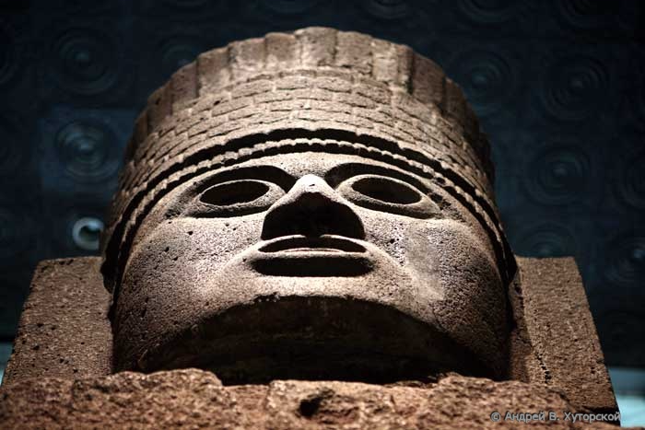

Slide 21
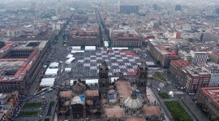
Площа Сокало (Plaza Socalo) – площа Конституції – серце міста Мехіко.

Slide 22
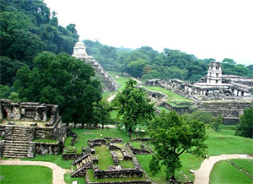
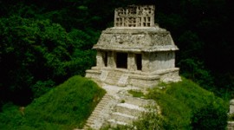
Палєнкє — головне місто — штат майя
Храм Сонця, зведений в середині VII століття

Slide 23
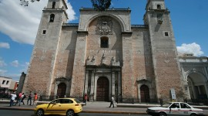
Собор Сан-Ільдефонсо – один із старих соборів. Його почали будувати на початку 1560-х роках і закінчили в 1598 р.

Slide 24
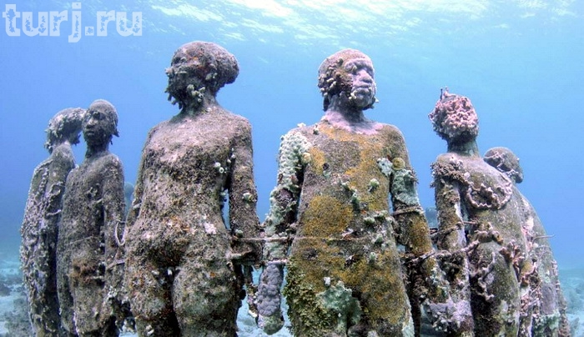
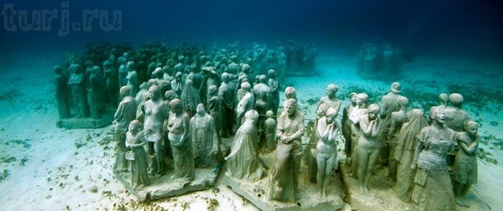
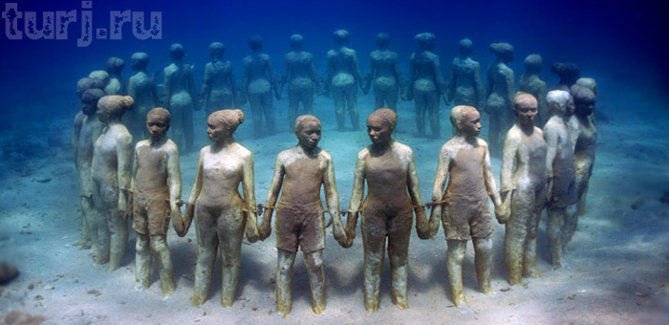
Музей під водою відкрився в Канкунє у грудні 2010 році. Чотири сотні скульптур, виконаних в натуральну величину, зайняли свої місця на глубині від 2 до 10 метрів.

Slide 25
